Slide 1

Нәрсә? Кайда? Кайчан?

Slide 2
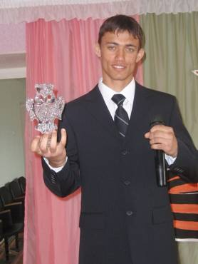
Клуб президенты
Измайлов Муса
Президент Клуба

Slide 3
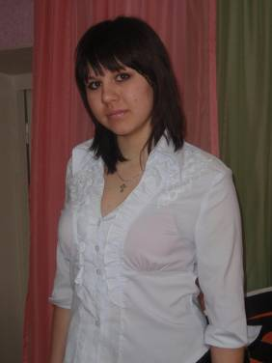
Клуб ассистенты
Козырева Анастасия
Ассистент Клуба

Slide 4
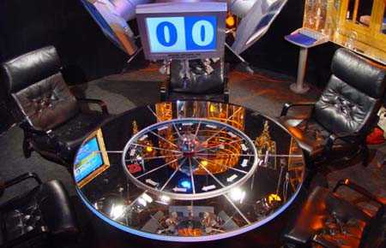

95 нче төркем
Командасы катнаша

Slide 5
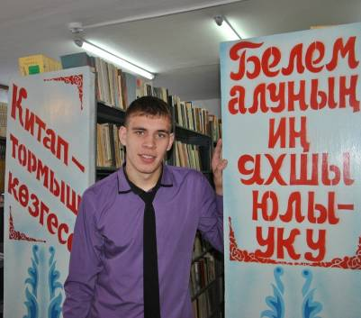
Команда капитаны
Гайнутдинов Руслан
Капитан Команды

Slide 6

белекле
Нуриахметова Лейла
Знаток

Slide 7
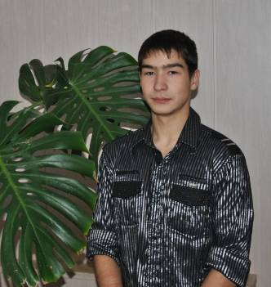
белекле
Шарипов Максим
Знаток

Slide 8
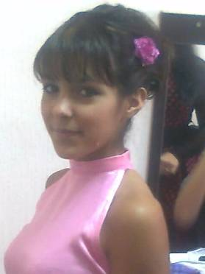
белекле
Заровная Елена
Знаток

Slide 9
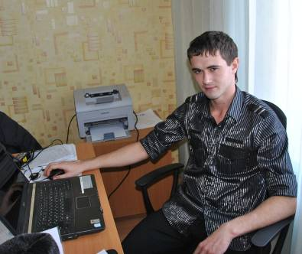
белекле
Габдулхаков Радик
Знаток

Slide 10
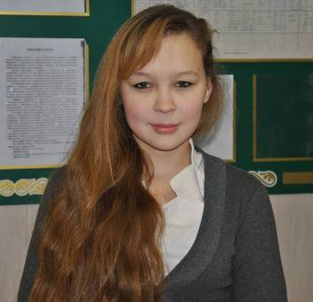
белекле
Гильманшина Аида
Знаток

Slide 11
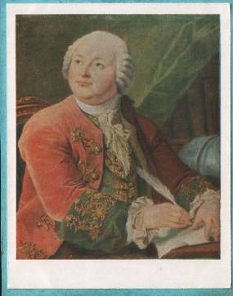
М.В. Ломоносов
Посвящается 300-летию со дня рождения великого ученого
Бөек галимнең тууына 300 ел тулуга багышлана

Slide 12

Что? Где? Когда?
Сектор № 1
Сектор № 11
Сектор № 2
Сектор № 10
Сектор № 3
Сектор № 9
Сектор № 4
Сектор № 8
Сектор № 6
Сектор № 5
Сектор № 7
Нәрсә? Кайда? Кайчан?

Slide 13
Сектор №1
Уважаемые знатоки! Какое слово лишнее в следующем перечне: скорость, время, путь, площадь, метр, секунда, метр/секунда?
  
Түбәндәге рәттә нинди сүз артык: тизлек, вакыт, юл, мәйдан, метр, секунд,метр/секунд?
1-нче Сектор

Slide 14
Сектор №2
Внимание, черный ящик! Внутри черного ящика лежит предмет, название которого произошло от греческого слова, означающего в переводе «игральная кость». Используется этот предмет в играх маленькими детьми. Что лежит внутри черного ящика?
  
Игътибар, кара тартма!
Кара тартма эчендә бер предмет ята. Грекчадан тәрҗемә иткәндә ул “уйный торган сөяк” дип атала.Бу предметны бәләкәй балалар уйнаганда кулланалар. Кара тартма эчендә нәрсә ята?
2-нче Сектор

Slide 15
Сектор №3
Уважаемые знатоки!
Двенадцатый месяц у нас называется «декабрь». Это слово происходит от греческого «дека» - десять. Отсюда также слово «декалитр» – 10л, «декада» - 10 дней и т. п. Выходит, что месяц декабрь носит название «десятый»? Чем объяснить это несоответствие?
  
Хөрмәтле белеклеләр!
Бездә уникенче ай декабрь дип атала. Чыгышы буенча грек сүзе “дека” – ун. Шушы сүздән “декалитр” – 10л, “декада” – 10көн һ.б. Димәк, декабрь ае унынчы дигән исемне йөртә. Бу аңлашылмаучылыкны ничек аңлатырга?
3-нче Сектор

Slide 16
Сектор №4
Внимание, черный ящик!
Внутри черного ящика лежит предмет, который был изобретен в Древней Греции. Умение пользоваться этим предметом считалось верхом совершенства, а уж умение решать задачи с его помощью – признаком большого ума. Этот предмет незаменим в архитектуре и строительстве. За многие сотни лет конструкция этого предмета не изменилась. Что лежит внутри черного ящика?
  
Игътибар, кара тартма!
Кара тартма эчендә борынгы Грециядә уйлап табылган предмет ята. Бу предмет белән эш итү камиллекнең иң югары дәрәҗәсен, ә аның ярдәмендә мәсьәләләр чишә алу югары акылга ия булуны аңлаткан. Ул архитектура һәм төзелештә алыштыргысыз. Йөзләрчә еллар дәвамында
аның конструкциясе үзгәрмәгән. Кара тартма эчендә нәрсә ята?
4-нче Сектор

Slide 17
Сектор №5
Науку об измерении расстояний, площадей, объемов, свойств различных геометрических фигур греки назвали геометрией. Что означает в переводе с греческого слово «геометрия»?
  
Фигураларның озынлыгын, мәйданын, күләмен һәм башка төрле үзлекләрен үлчи торган фәнне борынгы греклар геометрия дип атаганнар. Грекчадан тәрҗемә иткәндә геометрия нәрсәне аңлата?
5-нче Сектор

Slide 18
Сектор №6
Супер-блиц.
Уважаемые знатоки! Слушайте внимательно условия игры: за игральным столом остается только один игрок. В течение одной минуты он, не раздумывая, отвечает на три вопроса. Принимайте решение.
1. Петух, стоя на одной ноге, весит 5 кг. Сколько он будет весить, если встанет на обе?
2. Сколько лет в одном веке?
3. Экипаж, запряженный тройкой лошадей, проехал за один час 15 км. С какой скоростью ехала каждая лошадь?
  
Супер-блиц.
Игътибар белән уен шартларын тыңлагыз.
Уен өстәле артында бары тик бер генә уенчы кала, һәм ул бер минут эчендә өч сорауга, уйлап тормыйча, җавап бирергә тиеш.
1. Бер гасырда ничә ел?
2. Әтәч, бер аягы белән генә басып торган килеш, 5 кг авырлыкта. Әгәр дә ике аягы белән
дә басса, аның авырлыгы күпме булыр?
3. Өч ат җигелгән экипаж 1 сәгать эчендә 15 км юл үтә. Һәрбер ат ничә км тизлек
белән барган?
6-нчы Сектор

Slide 19
Сектор №7
Внимание, черный ящик!
Уважаемые знатоки, внутри черного ящика лежит предмет бытовой техники. Он был изобретен Архимедом. По этому поводу римский архитектор 1 в. до н. э. Витрувий писал: «…образуются карманы, которые заполняются водой. Поскольку эти карманы при вращении «улитки» как бы бегут вверх, то захваченная ими вода поднимается, пока не выплеснется». Назовите этот предмет. Что находится внутри черного ящика?
  
Игътибар, кара тартма!
Кара тартма эчендә көнкүреш техникасының бер предметы ята. Ул Архимед тарафыннан уйлап табылган. Безнең эрага кадәр 1 гасырда яшәгән Рим архитекторы Витрувий болай дип язып калдырган: “...су белән тулган кесәләр барлыкка килә. “Әкәм-төкәм” әйләнгән вакытта бу кесәләр өскә йөгерә, алар алган су да түгелгәнчегә кадәр өскә күтәрелә”. Бу нинди предмет һәм ул нинди
көнкүреш техникасында кулланыла?
7-нче Сектор

Slide 20
Сектор №8
Мысль выражать все числа знаками настолько проста, что именно из-за этой простоты сложно осознать, сколь она удивительна. Цифры - условные знаки для обозначения чисел. По римской нумерации: М-1000, D – 500, C – 100, L – 50, X – 10, V – 5, I -1.
Увидев на фронтоне старого особняка запись MDCCLXXXIX , скажите, уважаемые знатоки, через 1 минуту в каком году этот дом был построен?
  
Барлык саннарны билгеләр ярдәмендә белдерү фмкере шул дәрәҗәдә гади, хәтта шул гадилек аркасында аның ни дәрәҗәдә мавыктыргыч икәнен дә аңлау авыр.Цифрлар – саннар өчен шартлы билгеләр. Рим нумерациясе буенча:
М-1000, D – 500, C – 100, L – 50, X – 10, V – 5, I -1. Иске йортның фронтонында MDCCLXXXIX дигән язу күреп, 1 минут эчендә бу йортның кайчан салынганын әйтегез.
8-нче Сектор

Slide 21
Сектор №9
Внимание, черный ящик!
Внутри черного ящика находятся часы. Разбейте циферблат часов с помощью отрезков на три части таким образом, чтобы сумма чисел в каждой из этих частей была одной и той же.
  
Кара тартма эчендә сәгать. Сәгатьнең циферблатын, һәр кисәктә саннар суммасы тигез булырлык итеп, кисемтәләр ярдәмендә өч тигез кисәккә бүлегез.
9-нчы Сектор

Slide 22

Сектор №10
Внимание, черный ящик!
Разделите данную фигуру на четыре равные фигуры.
Игътибар, кара тартма!
Бирелгән фигураны 4 тигез кисәккә бүлегез.
10-нчы Сектор

Slide 23
Сектор №11
Когда был маленький, он спрашивал о дивном небесном явлении взрослых, но ему или вовсе не давали ответа, или, говорили:
- Да кто ж его знает. То Бог сотворил.
И страсть как ему хотелось самому додуматься – допытаться, почему появляется во мраке поднебесья такая красота.
Он не только объяснил природу северного сияния, но и стал великим русским ученым. Ему были подвластны все науки: математика, физика, химия, география, история, металлургия, астрономия, геология и др. Он открыл первый в России университет. О каком великом русском ученом идет речь?
  
Бәләкәй чагында ул зурлардан күктәге искиткеч балкыш турында сорый, ләкин аңа я бөтенләй җавап бирмиләр, я болай дип әйтәләр:
-Ә кем белә.Аны Алла барлыкка китергән.
Күк асты караңгылыгында шундый матурлыкның ни өчен барлыкка килгәнен аның бик тә төшенәсе килә.
Ул төньяк балкышының табигатен аңлатып кына калмый, ә бөек рус галиме булып җитешә. Аңа бөтен
фәннәр дә буйсына: математика, физика, химия, география, тарих, астрономия, геология һ.б. Ул
Россиядә беренче университетны ача. Нинди бөек рус галиме турында сүз бара?
11-нче Сектор

Slide 24


Киләсе очрашуларга
кадәр !!!

